Slide 1
1.2.2 O modelo atómico de Bohr

Slide 2

Espetro de emissão do hidrogénio
A luz emitida por átomos de hidrogénio origina um espetro de riscas.
Espetro de emissão do hidrogénio na zona do visível
O que dará origem ao espetro de riscas do hidrogénio?

Slide 3
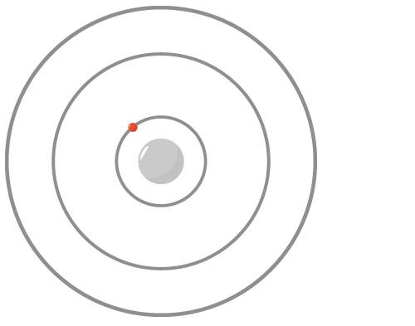
O átomo de hidrogénio
O espetro de riscas está relacionado com a estrutura atómica do átomo de
hidrogénio. Por isso se chama espetro atómico do hidrogénio.
Representação do átomo de hidrogénio

Slide 4
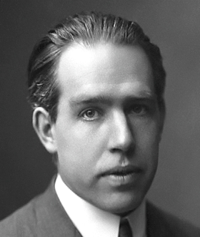
Niels Bohr
O físico Niels Bohr, em 1913, propôs um modelo para a estrutura do átomo que viria a explicar os espetros atómicos: o modelo atómico de Bohr.
Ganhou o prémio Nobel da Física em 1922.
Niels Bohr

Slide 5
O modelo atómico de Bohr
Duas ideias fundamentais do modelo de Bohr que prevalecem no modelo quântico:
A existência de níveis de energia bem definidos, devido à quantização da energia dos eletrões no átomo.
A ocorrência de transições de eletrões entre esses níveis por absorção ou emissão de energia, energia essa também com valores bem definidos.
Modelo de Bohr

Slide 6
O modelo atómico de Bohr
Absorvendo ou emitindo energia, os eletrões podem transitar entre níveis energéticos.
• Átomo de hidrogénio: átomo com um só eletrão (o sistema atómico mais simples).
Inicialmente proposto para o átomo mais simples, o de hidrogénio, foi mais tarde alargado a átomos polieletrónicos.
• Átomos polieletrónicos: átomos com mais do que um eletrão.

Slide 7
Modelo de Bohr
Postulados:
Os espetros atómicos de riscas podem ser explicados com base neste modelo, embora outros modelos, mais avançados, vigorem atualmente. Os postulados de Bohr são:
Existem estados fixos de energia para o eletrão: os eletrões estão em níveis de energia.
Para que haja transição entre níveis de energia, tem de haver emissão ou absorção de energia.

Slide 8

Modelo de Bohr
Postulados:
Níveis de energia
Como consequência do primeiro postulado, o eletrão nunca poderá ter valores de energia no intervalo entre dois níveis de energia permitidos.
n = $∞$
n = 4
n = 3
n = 2
n = 1

Slide 9

Modelo de Bohr
Postulados:
Já o segundo postulado implica que:
  Se o átomo absorve energia, o eletrão passa para um nível de energia superior.
  Se o átomo emite energia, o eletrão passa para um nível de energia inferior.
Absorção
Emissão

Slide 10
Modelo de Bohr
Excitação e desexcitação
Níveis de energia
Os níveis de energia vão de n = 1 até n = ∞, têm energias sucessivamente maiores e estão cada vez mais próximos.
n = 1 → estado fundamental (nível de energia mais baixo)
n = 2 → 1º estado excitado
n = 3 → 2º estado excitado
…
n = ∞ o átomo ioniza-se, perde o eletrão (nível de energia mais elevado)
n = $∞$
n = 4
n = 3
n = 2
n = 1

Slide 11
Excitação e desexcitação
O átomo absorve energia e o eletrão passa para um nível de energia superior. Há uma excitação do átomo.
Absorção
O átomo emite energia e o eletrão passa para um nível de energia inferior. Há uma desexcitação do átomo.
Emissão

Slide 12


Excitação e desexcitação
E
n = $∞$
A excitação dos átomos pode acontecer por:
aquecimento, isto é, por colisão com outros átomos;
descargas elétricas, isto é, por colisão com eletrões;
radiação, isto é, por absorção de fotões.
n = 4
n = 3
n = 2
n = 1

Slide 13
Modelo de Bohr
E
n = $∞$
Órbitas
n = 4
De acordo com este modelo, os eletrões movem-se em torno do núcleo em órbitas circulares bem definidas. Quanto maior for o raio da órbita, maior é a energia do átomo.
n = 3
n = 2
n = 1

Slide 14



Modelo de Bohr
Órbitas
Isto significa que duas cargas elétricas de sinais contrários armazenam tanto mais energia quanto mais afastadas estiverem.
$$+$$
$$e^{−}$$
$$e^{−}$$
E
Sabemos hoje que este aspeto do modelo atómico de Bohr não corresponde à realidade. Os eletrões não se movem em órbitas bem definidas.

